Slide 1

ADENOPATIAS EN EL NIÑO
Dr. Felipe Espinoza Chacur.

Slide 2
ADENOPATIA
Aumento de volumen ganglionar mayor de 2cm de diámetro , acompañado o no de signología inflamatoria y cuya etiología es multifactorial .
Mecanismos:
1) ESTIMULACIÓN ANTIGÉNICA repetida que lleva a hiperplasia
folicular linfoide.
2)INVASION por :
a) Histiocitos→histiocitosis de Langerhans y en las enfermedades de depósito.
b) Polimorfonucleares en las adenitis infecciosas.
c) Células tumorales en las leucemias y tumores sólidos.

Slide 3
La masa de tejido linfoide sufre un proceso de hiperplasia fisiológica continua hasta los 10-12 años;
En el niño existe una mayor respuesta
a estímulos antigénicos que en el adulto;
La frecuencia de infecciones es mayor a esta edad.

Slide 4
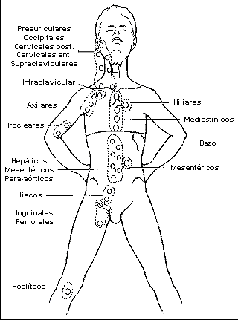

Slide 5
SOSPECHA DE PATOLOGIA
Antecedentes de crecimiento progresivo ganglionar.
Tamaño ganglionar mayor de 2 cm de diámetro.
Supraclaviculares, mediastínicos, abdominales o generalizados.
Se acompañan de síntomas inflamatorios, supurativos o que se palpan duros, adheridos o confluentes en paquetes ganglionares.
En RN.

Slide 6
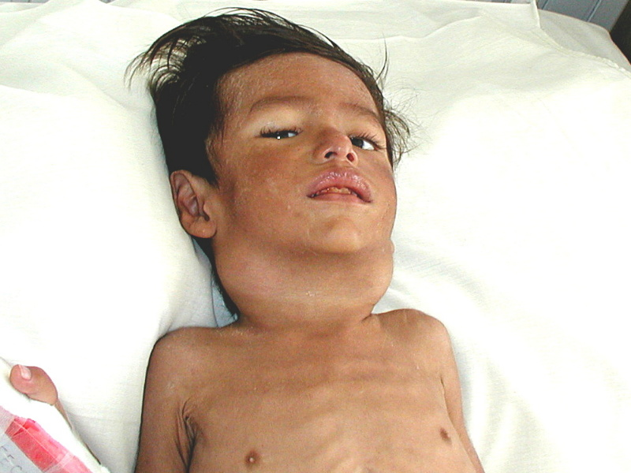
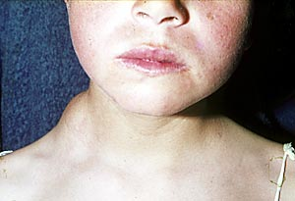
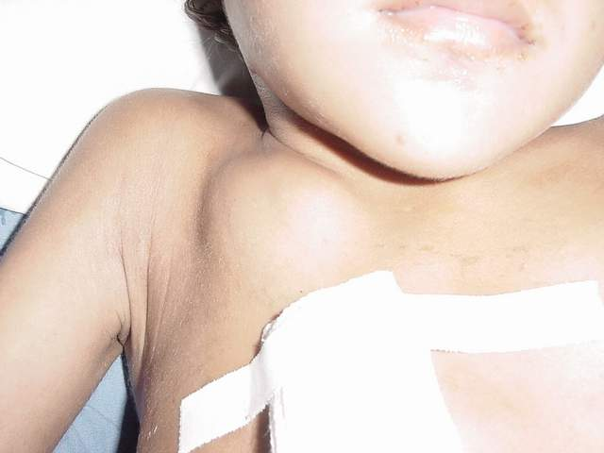

Slide 7
Causas de Adenomegalias Localizadas
Grupo Ganglionar Y Región De Drenaje | Causas Posibles
Occipitales: • Cuero cabelludo (parte posterior) • Nuca | • Infecciones locales • Dermatitis seborreica • Pediculosis • Linfomas
Pre auriculares y parotídeos: • Globo ocular (parte lateral) • Conjuntivas • Piel de zona temporal • Pabellón auricular • Conducto auditivo externo • Labio superior • Mejilla • Parótida | •Infecciones locales • Enfermedad de Chagas • Linfomas • Metástasis • ADV. 3 (fiebre faringoconjuntival) y 8 (queratoconjuntivitis epidémica) • Conjuntivitis de inclusión neonatal

Slide 8
Grupo Ganglionar Y Región De Drenaje | Causas Posibles
Submaxilares Y Submentonianos: • Mucosa De Labios Y Boca • Dientes • Submaxilar • Sublingual Cervicales Superficiales: • Oído Externo • Parótida | • Infecciones Bacterianas (Estreptococo, Estafilococo, Neumococo) • Infecciones Respiratorias Altas Virales • Infecciones Locales • Tuberculosis • Linfomas • Metástasis • Micobacterias Atípicas • Actinomicosis • Enfermedad Por Arañazo De Gato

Slide 9
Cervicales Profundos Superiores: • Lengua Cervicales Profundos Inferiores, Escalenos Y Supraclaviculares: • Cuello • Brazo • Pared Torácica • Pulmones • Mediastino
Axilares: • Brazo • Mama • Pared Torácica • Abdomen (Pared Lateral) | • Vacunas • Infecciones Locales • Linfomas • Metástasis • Tuberculosis • Enfermedad Por Arañazo De Gato

Slide 10
Epitrocleares: • Mano y brazo (lado cubital) | • Infecciones locales • Linfomas • Sarcoidosis
Inguinales: • Genitales • Periné • Región glútea • Canal anal • Extremidad inferior | • Infecciones locales • Linfomas • Metástasis • Linfogranuloma venéreo • Chancroide • Peste bubónica
Poplíteos: • Rodilla • Pierna y pie (parte lateral) | • Infecciones locales • Linfomas

Slide 11
ANAMNESIS
Edad
Ubicación
Tiempo de evolución
Características clínicas: tamaño, dolor,
consistencia.
Síntomas asociados: fiebre, odinofagia, síntomas respiratorios, exantema, dolor abdominal.
Otros antecedentes: uso de medicamentos, contacto con gatos, consumo de leche no pasteurizada (brucella), vacunación.

Slide 12
EXAMEN FÍSICO
Precisar tamaño, localización, sensibilidad, consistencia, signos inflamatorios, supuración, fijación a planos superficiales o profundos.
Determinar si son localizadas o generalizadas (dos o más regiones ganglionares no contiguas).
En la piel : palidez, signos de hemorragia o síndrome purpúrico, exantema o lesiones supuradas cercanas al aumento de volumen ganglionar.
Hepatoesplenomegalia.
Examen bucal en búsqueda de caries o lesiones ulceradas; nasal para descartar obstrucción o descarga; ótico, observando supuración o inflamación y faríngeo en búsqueda de úlceras o Inflamación.

Slide 13
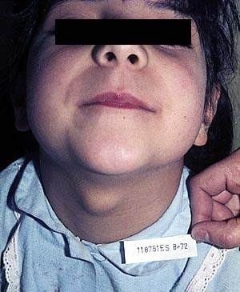
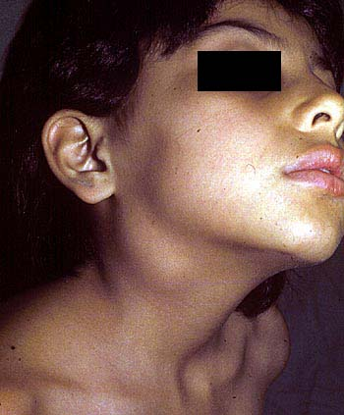
Masas no linfáticas cervicales:
Quiste tirogloso (línea media ,móvil con deglución)
Quistes branquiales (lateral, fístula)
Hemangiomas o linfangiomas profundos.
Lipomas (lento crecimiento).

Slide 14
Etiología Linfoadenopatias Generalizadas
Infecciosas :
MNI, CMV, Rubéola, Sarampión, VIH, Brucelosis, TBC, Toxoplasmosis, Histoplasmosis.
Neoplásicas :
Leucemia, Linfoma, Histiocitosis, Neuroblastoma, Sd linfoproliferativos.
Inmunes :
Artritis reumatoidea, Lupus.

Slide 15
Medicamentos :
Anticonvulsivantes (carbamazepina, difenilhidramina), cefalosporinas, PAS, fenilbutazona, primidona, pirimetamina, sales de oro, sulfas, alopurinol, atenolol, hidantoinatos etc.
Otras : Enfermedad del suero, Enfermedades de depósito.

Slide 16
Mononucleosis infecciosa
Se caracteriza por :
ganglios cervicales, occipitales, retroauriculares
bilaterales, grandes, sensibles, sin cambio de
coloración de la piel.
Generalmente tiene un cuadro febril, rash cutáneo, inyección conjuntival, enrojecimiento faríngeo o exudado amigdaliano, hepatoesplenomegalia y serología positiva para EBV.

Slide 17
Enfermedad de Kawasaki
Las adenopatías son sensibles y se acompaña de otros signos como son:
Fiebre de más de cinco días
Rash cutáneo
Eritema y edema palmoplantar.
Inyección conjuntival .
Enrojecimiento de los labios.
Puede existir trombocitosis, VHS elevada, BCGitis y se debe descartar el compromiso coronario .

Slide 18
Supraclaviculares: especialmente derecha relacionada con lesiones mediastínicas o pulmonares , probablemente neoplásicas, realizar estudio histológico.
Axilares: generalmente reactivas a adenitis BCG (RN), infecciones de las extremidades superiores y enfermedad por arañazo de gato.

Slide 19
Mediastínicas:
Detección radiológica, signos sospechosos : existencia de ganglios supraclaviculares, signos compresión de distintas estructuras intratorácicas (estridor respiratorio, tos, voz bitonal, disfagia, etc.).
Los linfomas de Hodgkin suelen dar adenopatías que a diferencia de la tuberculosis y de otros procesos inflamatorios crónicos, no se acompañan de calcificaciónes.
Procesos malignos; lesiones de mediastino anterior corresponden a linfoma de Hodgkin , no Hodgkin o leucemia. Las lesiones de mediastino posterior orientan al diagnóstico de neuroblastoma.

Slide 20
Estudio Adenopatias Generalizadas
Descartar con anamnesis causas reversibles tales como la ingesta de anticonvulsivantes, síntomas sugerentes de enfermedades infecciosas o inmunes.
Examen físico detallado.
Laboratorio e imágenes.
Biopsia ganglionar (ya que mayoría de las veces sólo hay signos inflamatorios inespecíficos).

Slide 21
INDICACIONES BIOPSIA
Crecimiento ganglionar después de 3 semanas de estudio sin diagnóstico etiológico.
No disminución de tamaño después de seguimiento de 4 a 6 semanas.
Falta de regresión a tamaño considerado normal para la edad y localización en 10 a 12 semanas.
Rx tórax anormal (adenopatías mediastinicas).
Localización cervical baja o supraclavicular, mediastino.
Adenopatía dura, adherida a planos profundos.
Fiebre persistente .

Slide 22
Estudio Y Manejo Adenopatías Localizadas
Adenopatías etiología infecciosa bacteriana indicar betalactámicos (amoxicilina 50 mg/K/día
10-14 días) →regresión considerable del aumento de volumen y de la sintomatología inflamatoria.
Si no hay respuesta, estudiar de acuerdo a la clínica : hemograma completo, VHS, PCR , radiografía de tórax AP y lateral, ecografía de partes blandas, PPD, serología (EBV,CMV, VIH, Bartonella), etc.
Punción aspirativa (adenograma).

Slide 23
Adenitis ARAÑAZO DE GATO macrólido (eritromicina 30-50 mg/K/día o claritromicina 15 mg/K/día) o cotrimoxazol 7 mg/K/día por 14 días.

Slide 24
CRITERIOS DE DERIVACION
HEPATOESPLENOMEGALIA
ADENOPATIAS GENERALIZADAS
SOSPECHA ETIOLOGIA MALIGNA

Slide 25
MUCHAS GRACIAS

